Slide 1
Instalação Oracle Data Integrator (ODI)
Subtítulo

Slide 2
Configurações Necessárias
Download’s:
Java – JKD > 1.7
Oracle Data Integrator 12c;
Oracle Database > 11g

Slide 3
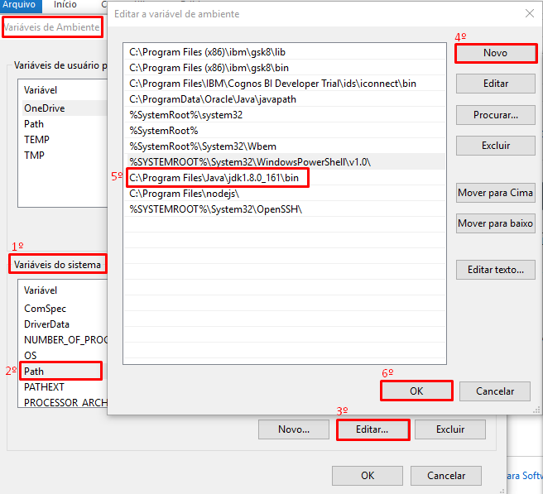
Configuração JDK
Após fazer o download e instalação do JDK em uma versão posterior à 1.7, deve-se configurar a variável de ambiente.
Painel de controle > Sistema e Segurança > Sistema > Configurações avançadas do Sistema > Variáveis de Ambiente;
Em “Variáveis de Sistema – 1º”, procure pela variável “Path – 2º”, em seguida, “Editar -3º”.
Coloque o diretório do JDK direcionada a pasta “\bin”.
OBS: Pode ser adicionada a variável local ou colocando um Alias direcionando para o diretório.

Slide 4
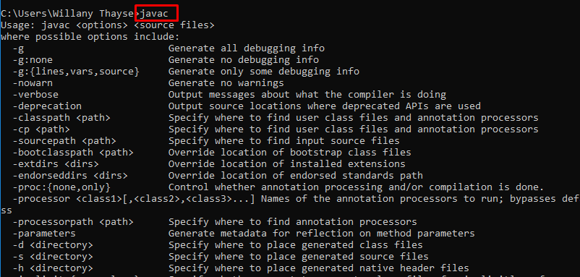
Testando o JDK
Ctrl + r > cmd > javac

Slide 5
Instalando ODI
Ctrl + r > cmd > javac

